Slide 1
WELCOME DAY 2022
CORSO DI LAUREA MAGISTRALE A CICLO UNICO
IN GIURISPRUDENZA
19 settembre 2022

Slide 2
WELCOME TO UNIPR
Dove voi, studenti e studentesse, siete al centro
delle nostre azioni!
Welcome Day 2022

Slide 3
SEDE DEL CORSO
VIA UNIVERSITA’, 12 (PALAZZO CENTRALE)
STRADA DEL PRATO, 4/1A (AULE SAN FRANCESCO)
https://corsi.unipr.it/it/cdlm-giur/sedi
Welcome Day 2022

Slide 4
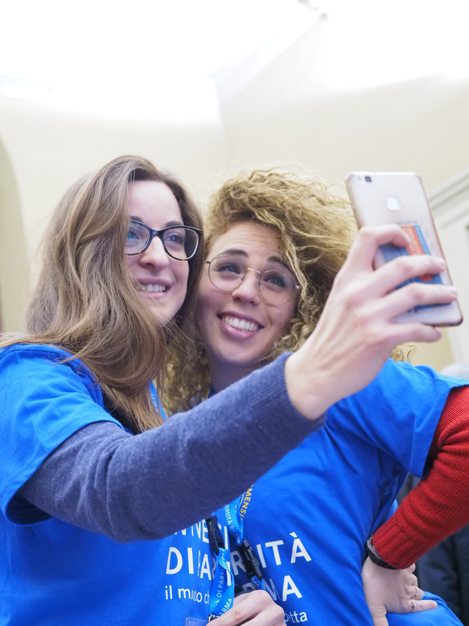
SITO DELL’UNIVERSITÀ
www.unipr.it
SITO DEL DIPARTIMENTO DI
GIURISPRUDENZA, STUDÎ POLITICI E
INTERNAZIONALI
www.gspi.unipr.it
SITO DEL CORSO DI LAUREA MAGISTRALE
IN GIURISPRUDENZA
https://corsi.unipr.it/it/cdlm-giur
Welcome Day 2022

Slide 5
CASELLA DI POSTA ELETTRONICA UNIPR
Controlla regolarmente la tua casella di posta elettronica (nome.cognome@studenti.unipr.it) dove ti invieremo informazioni relative a:
Iscrizioni
Scadenze
Tasse, bandi, premi e agevolazioni
Informazioni sul tuo percorso universitario
Eventi, congressi e seminari organizzati in ateneo, corsi di formazione, ecc.
nome.cognome@studenti.unipr.it
Welcome Day 2022

Slide 6
QUELLO CHE NOI ASSICURIAMO A TE
• Accoglienza e inclusione
• Etica e qualità nella didattica
• Etica e qualità nella ricerca
• Contatto con il mondo del lavoro
• Internazionalizzazione
• Didattica esperienziale
(nel Corso in Giurisprudenza di Parma, con punteggio A.N.V.U.R. tra i più alti tra i Corsi in Giurisprudenza finora valutati in Italia)
)
Welcome Day 2022

Slide 7
Dati occupazionali
La laurea in Giurisprudenza a Parma ha fatto conseguire:
un’elevata percentuale di occupati a un anno e a tre anni dalla laurea
un’elevata percentuale di reperimento del lavoro a tempo indeterminato a un anno dalla laurea
un’elevata percentuale di reperimento del lavoro anche all’estero
un’elevata percentuale di laureati che sentono la formazione professionale acquisita all'Università come molto adeguata e che dichiarano di utilizzare le competenze acquisite con la laurea
FONTE: Rapporto Alma Laurea “Condizione occupazionale dei Laureati”
Welcome Day 2022

Slide 8
QUELLO CHE NOI CHIEDIAMO A TE
• Rispetto delle persone, delle regole e delle cose.
• Impegno e rigore nello studio.
• Partecipare alle lezioni in modo attivo e critico.
• Vivere la vita universitaria in maniera aperta e solidale.
• Sfruttare eventi e occasioni che l’Università ti offre e non dimenticarti di tutte queste esperienze, anche dopo la laurea.
Welcome Day 2022

Slide 9
IL CODICE ETICO DI ATENEO
Per la tutela della dignità delle lavoratrici e dei lavoratori, delle studentesse e degli studenti, il Codice stabilisce:
Correttezza, lealtà e rispetto reciproco
Utilizzo adeguato degli spazi universitari
Astensione da comportamenti discriminatori, vessatori, molestie
Se tali principi vengono violati puoi rivolgerti alla Consigliera di fiducia consiglieradifiducia@unipr.it
www.unipr.it/codice-etico
Welcome Day 2022

Slide 10
CALENDARIO ACCADEMICO
LEZIONI PRIMO SEMESTRE:
dal 19 settembre al 7 dicembre 2022 (12-13 dicembre 2022: giorni per eventuale recupero lezioni).
LEZIONI SECONDO SEMESTRE:
dal 30 gennaio al 12 maggio 2023 (15–19 maggio 2023: settimana per eventuale recupero lezioni).
PERIODO DI SOSPENSIONE PER SESSIONE ESAMI:
- dal 24 al 28 ottobre 2022
- dal 14 dicembre 2022 al 27 gennaio 2023
- dal 20 febbraio al 3 marzo 2023
- dal 22 maggio al 14 luglio 2023
- dal 4 settembre al 15 settembre 2023
- dal 23 ottobre al 27 ottobre 2023
Welcome Day 2022

Slide 11
INIZIO DELLE LEZIONI 19 SETTEMBRE 2022 Le lezioni del primo semestre 2022/2023 saranno in presenza, ma anche con disponibilità online delle videoregistrazioni delle lezioni o di altri materiali audio-video equivalenti
LEZIONI I SEMESTRE a.a. 2022/2023
Vi invitiamo a scaricare l’App Mobile di Ateneo (UniPR Mobile) con la quale sarà possibile prendere visione degli orari delle lezioni.
Welcome Day 2022

Slide 12
GLI STUDENTI IN TUTTI GLI ORGANI COLLEGIALI
Elezioni ogni 2 anni
CONSIGLIO DI AMMINISTRAZIONE
SENATO ACCADEMICO
NUCLEO DI VALUTAZIONE
PRESIDIO PER LA QUALITÀ
ORGANI IN CUI SONO PRESENTI RAPPRESENTANTI DEGLI STUDENTI
CONSIGLI DI DIPARTIMENTO
CONSIGLI DI CORSO DI STUDIO
COMMISSIONI PARITETICHE studenti/docenti
COMITATO PER LO SPORT
ORGANO IN CUI SONO PRESENTI SOLO RAPPRESENTANTI DEGLI STUDENTI
CONSIGLIO DEGLI STUDENTI
Ti consigliamo di informarti su chi sono i tuoi rappresentanti nei diversi organi!
Welcome Day 2022

Slide 13
LA QUALITÀ DELL’ATENEO È NELLE TUE MANI
Il Questionario sull’opinione degli studenti è uno strumento essenziale per migliorare la qualità della didattica UNIPR
Compilandolo, esprimi la tua opinione sulle lezioni che hai frequentato
È obbligatorio compilare il questionario per iscriversi al relativo esame
Welcome Day 2022

Slide 14
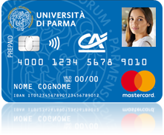
STUDENT CARD
La Student Card è la Carta Multiservizi, nata dalla collaborazione con Crédit Agricole Italia, dedicata agli studenti dell’Università di Parma
La Student Card ti permette di:
Essere identificato in sede d’esame
Accedere ai servizi dell’Ateneo
(biblioteche ed altro)
Beneficiare di agevolazioni e sconti presso gli esercizi convenzionati
Usufruire dei vantaggi economici riservati agli studenti universitari da enti e organizzazioni esterni (es. trasporto pubblico, musei, cinema)
Inoltre, se attivata come carta prepagata, puoi:
Ricevere rimborsi e pagamenti dall’Ateneo
Pagare il servizio mensa, anche in modalità contactless
Acquistare i biglietti TEP, scaricando l’apposita App Tep SmartTicket
Effettuare le principali operazioni bancarie, tra cui: pagare le rette universitarie, l’affitto e le utenze, effettuare ricariche telefoniche ed acquisti, anche online
Puoi attivare la Student Card online, anche tramite «selfie»,
su https://unipr.cartaconto.credit-agricole.it/ o presso tutte le filiali Crédit Agricole Italia
Welcome Day 2022

Slide 15
Crediti formativi per attività culturali,
artistiche, sociali e sportive
L’Ateneo riconosce, agli studenti dei corsi di studio che ne fanno richiesta,
crediti formativi universitari per le attività di libera partecipazione svolte in ambito
sportivo, culturale, social
6 CFU RICONOSCIUTI
Info:
• CUS PARMA per i crediti in ambito sportivo:
http://www.cusparma.it
• CAPAS per i crediti in ambito artistico culturale:
http://www.capas.unipr.it
• FORUM SOLIDARIETÀ per i crediti in ambito sociale:
formazione@forumsolidarieta.it.
REGOLAMENTO
https://www.unipr.it/node/17128
Welcome Day 2022

Slide 16
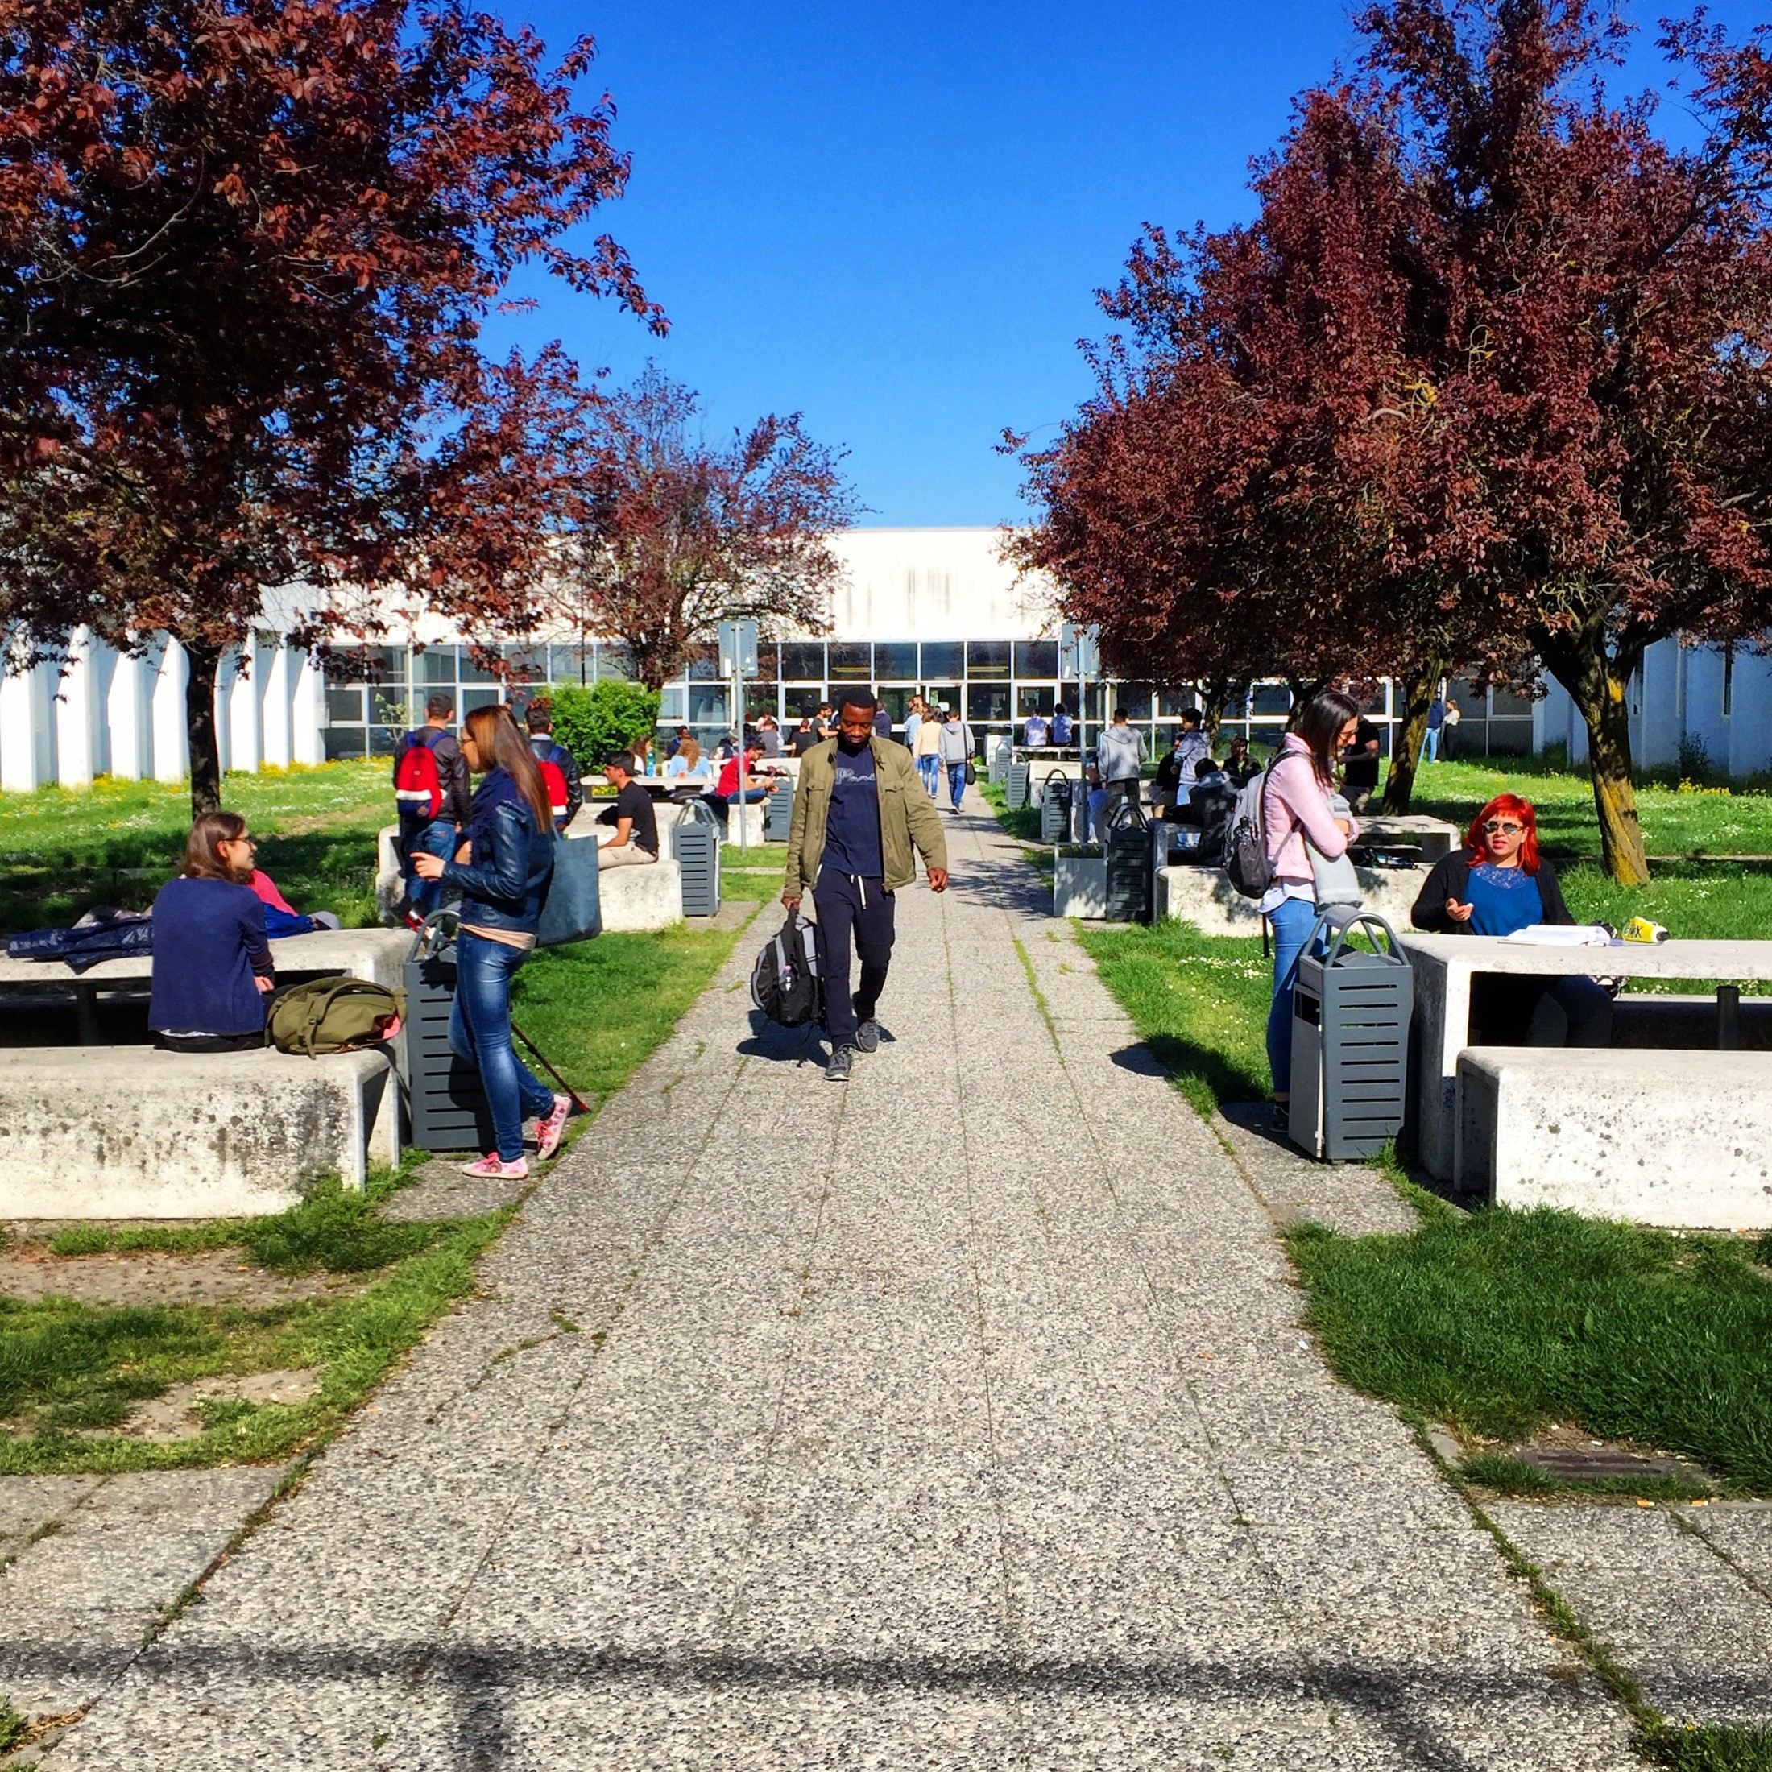
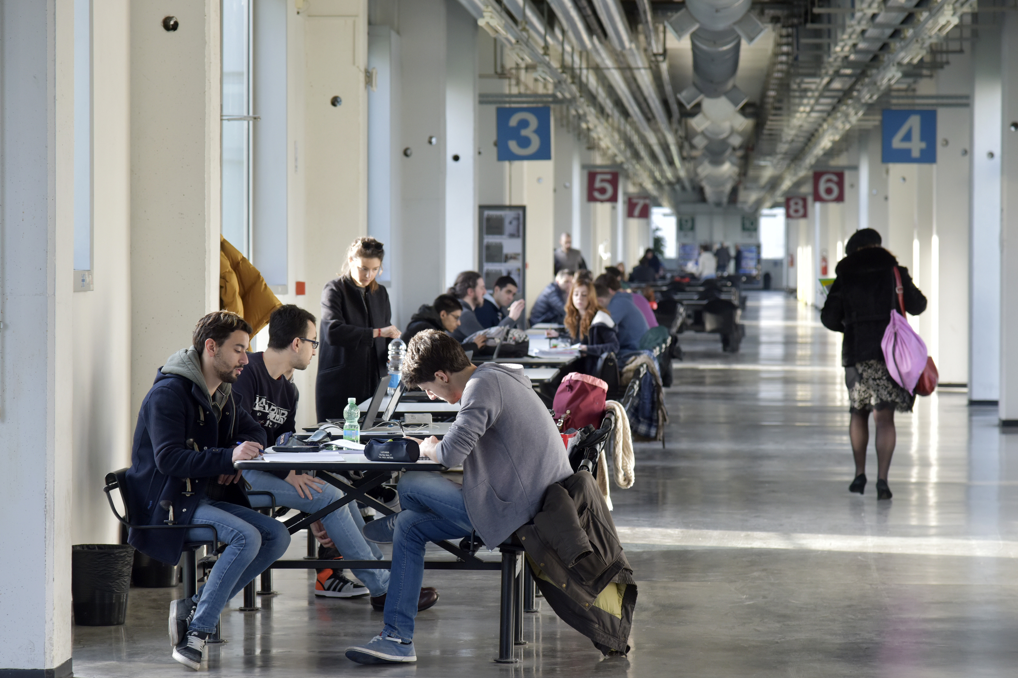
SERVIZI PER LO STUDIO E NON SOLO
Scarica la tua «shopper» virtuale sul sito https://ilmondochetiaspetta.unipr.it/welcome-days-2022/
Troverai :
la Breve guida dell’Ateneo 2022 con tutti i nostri servizi
la mappa delle sedi universitarie in città
l’informativa ISEE (informazioni su compilazione e scadenze)
i dépliant su:
- Opportunità di studio all’estero
- Centro Accoglienza e Inclusione (servizi per studenti con difficoltà, Counseling psicologico, sportello alloggi)
- Tirocini formativi
Welcome Day 2022

Slide 17
SERVIZI PER LO STUDIO E NON SOLO
Agevolazioni per la mobilità urbana (abbonamenti bus sia per le sedi di Parma che di Piacenza):
https://www.unipr.it/servizi/oltre-lo-studio/mobilita-aziendale
Convenzioni per musica e teatri
https://www.unipr.it/servizi/oltre-lo-studio/cinema-musica-e-teatri-convenzioni
Convenzioni con esercizi commerciali
https://www.unipr.it/convenzioni-con-attivita-commerciali-0
Welcome Day 2022

Slide 18
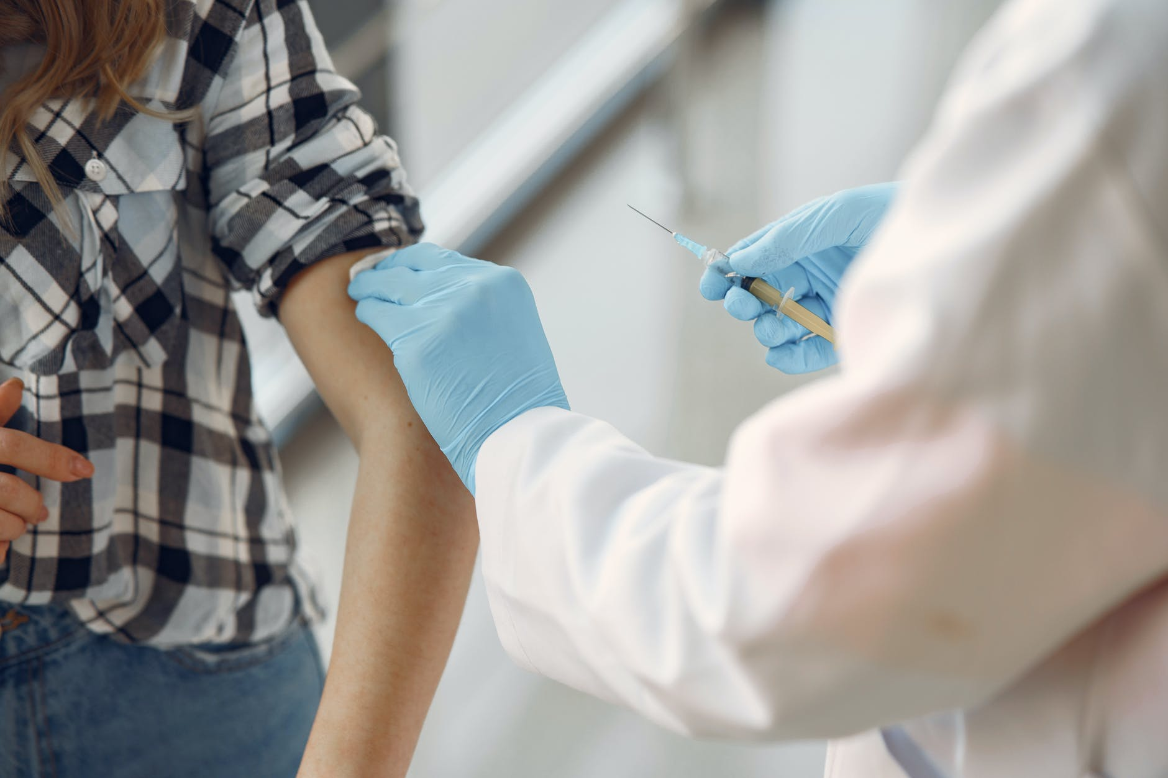
ASSISTENZA SANITARIA
Gli studenti e le studentesse fuori sede dell’Università di Parma che non abbiano optato per la scelta del medico di medicina generale a Parma e che abbiano bisogno di assistenza sanitaria di base possono rivolgersi gratuitamente a un elenco di medici di medicina generale del Distretto di Parma, per prestazioni sanitarie contingenti e non urgenti.
Elenco medici di medicina generale convenzionati:
https://www.unipr.it/assistenza-sanitaria
Welcome Day 2022

Slide 19
CORSI CENTRO LINGUISTICO DI ATENEO - INGLESE
Corsi in preparazione all’idoneità linguistica di inglese:
corsi di complessive 30 ore su piattaforma Teams,
articolati in incontri settimanali di due ore ciascuno
(12 corsi di livello B1 e 8 corsi di livello B2)
Lo studente può scegliere liberamente quale corso seguire.
Tutte le informazioni di dettaglio all’indirizzo: https://www.cla.unipr.it/it/corsi/didattica-istituzionale-corsi-per-studenti-unipr/inglese/78/
Welcome Day 2022

Slide 20
CORSI CENTRO LINGUISTICO DI ATENEO
PER STUDENTESSE E STUDENTI CON DSA
Per studentesse e studenti con Disturbo Specifico dell’Apprendimento (DSA) certificato che desiderano migliorare il proprio livello di inglese e devono conseguire l’idoneità linguistica di livello B1 o B2, sono organizzati corsi progettati e gestiti da figure specializzate nell’insegnamento delle lingue a studenti con DSA.
Per maggiori informazioni consultare la pagina del CLA all’indirizzo https://www.cla.unipr.it/it/corsi/didattica-istituzionale-corsi-per-studenti-unipr/corsi-di-lingue-per-studenti-dsa/100/
Welcome Day 2022

Slide 21
CORSI EXTRACURRICULARI
CENTRO LINGUISTICO DI ATENEO
Il Centro Linguistico di Ateneo organizza inoltre corsi extracurriculari gratuiti via Teams non finalizzati al conseguimento dell’idoneità linguistica, tenuti da insegnanti madrelingua, per i quali è necessario effettuare l’iscrizione sulla piattaforma Elly del CLA.
I corsi sono validi anche in preparazione al Language Placement Test per la mobilità internazionale (LPT), dal quale i frequentanti possono essere esonerati previo superamento del test finale.
Inglese: A2 - READING&WRITING B1 - LISTENING&SPEAKING B1 - READING&WRITING B2 - LISTENING&SPEAKING B2
Francese: A2
Spagnolo: B2 - A1
Tedesco: B2
Portoghese: A2
Welcome Day 2022

Slide 22
FACCIAMO QUADRATO
#UniprSostenibile
Facciamo quadrato è la campagna di sensibilizzazione che l'Ateneo ha avviato proprio sui temi della sostenibilità.
Nel corso della vita universitaria avrai modo di conoscere nel dettaglio quanto si sta facendo su temi quali mobilità, verde, rifiuti, utilizzo delle risorse, ecc.
Basta poco per iniziare con il piede giusto e contribuire a fare la differenza! Presta attenzione ai rifiuti che produci, differenziandoli attentamente e collocandoli negli appositi contenitori che troverai posizionati in tutte le sedi dell’Ateneo…
…e non dimenticarti di rimanere informato/a su questi temi, la tua formazione e il tuo futuro passano anche da qui!
Welcome Day 2022

Slide 23
RESTA SEMPRE IN CONTATTO CON NOI
Ne
URP Ufficio Relazioni
con il Pubblico
urp@unipr.it 0521.904006
SOCIAL UNIPR
Facebook
Instagram
Twitter
YouTube
LinkedIn
Parma UniverCity Info Point/Welcome Point Matricole 0521-904081
Sottopasso Ponte Romano
Newsletter di Ateneo UNIPRESENTE!
inviata 1 e 16 di ogni mese
Numero Verde 800 90 40 84
Welcome Day 2022

Slide 24
PAGINE UTILI DEL CORSO DI LAUREA
per orario lezioni: http://agendastudenti.unipr.it/
per gestione aule: https://easyroom.unipr
per iscrizione agli esami: https://unipr.esse3.cineca.it/
per il materiale didattico: https://elly2022.gspi.unipr.it/
Come trovarli?
Sul sito del Corso di laurea (https://corsi.unipr.it/it/cdlm-giur), sotto la voce «STUDIARE»
Sul sito del Dipartimento (www.gspi.unipr.it), sotto la voce «DIDATTICA»
Welcome Day 2022

Slide 25
SERVIZIO BIBLIOTECARIO E AULE STUDIO
La Biblioteca di Giurisprudenza è dislocata su 12 postazioni:
Biblioteca centrale, Diritto Internazionale, Diritto Penale, Diritto Pubblico, Diritto Romano e Commerciale, Filosofia del Diritto e Storia del Diritto Italiano, Servizio Sociale e Diritto del Lavoro: in sede centrale
Diritto fallimentare, privato e processuale: palazzina di fronte (Via Università, 7)
Sito della Biblioteca di Giurisprudenza: https://www.bibliotecagiurisprudenza.unipr.it/
Welcome Day 2021

Slide 26
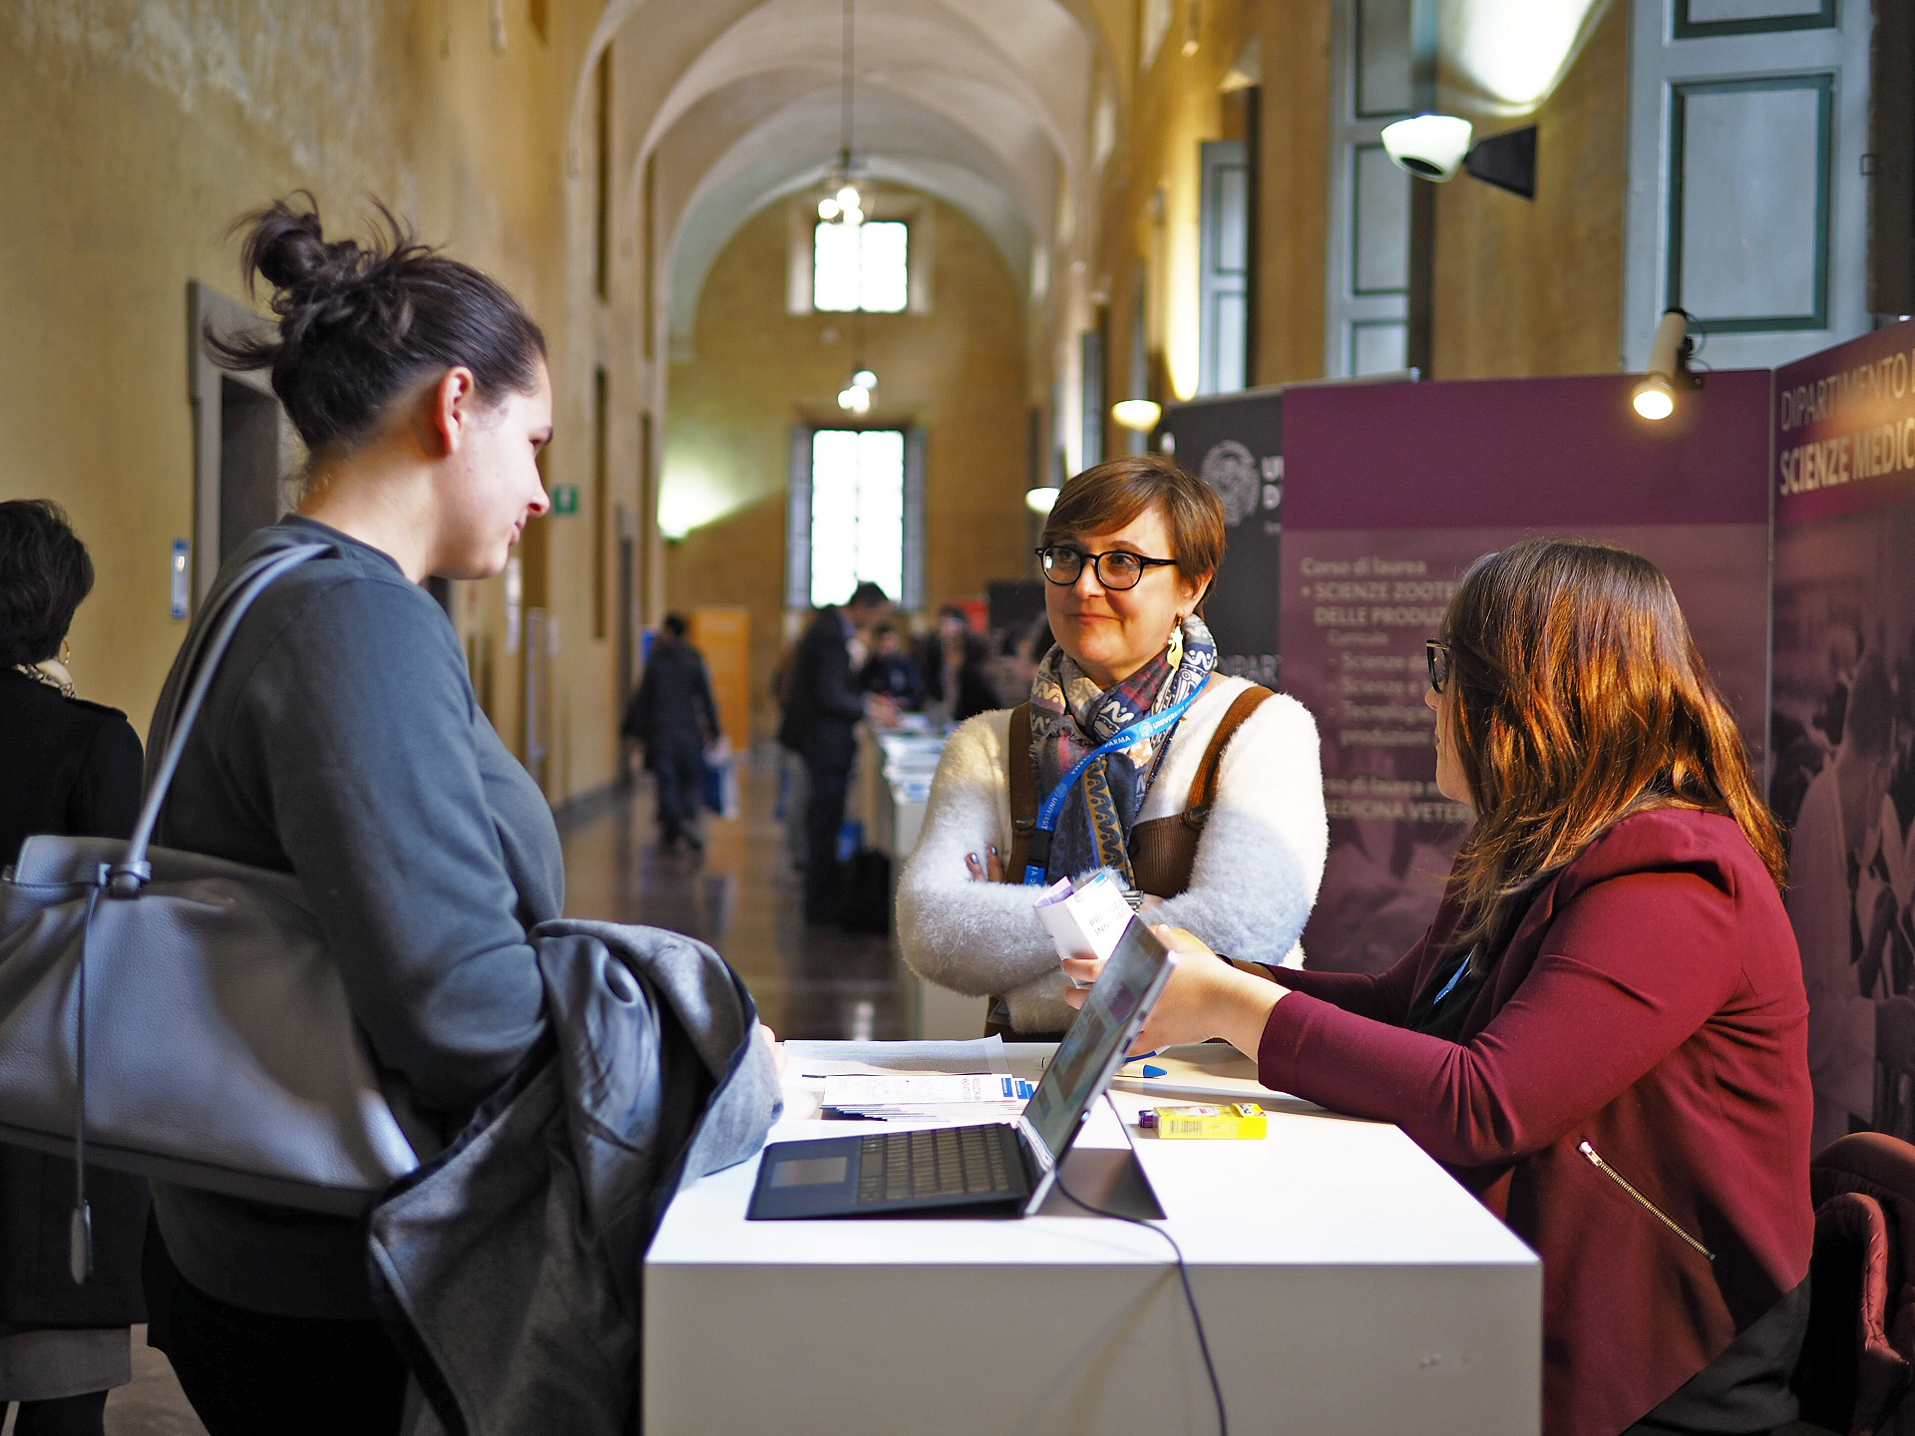
HAI UN PROBLEMA?
di natura didattica: puoi rivolgerti al tutor, alla/al presidente del corso di studio o alla/al RAQ (Responsabile della Qualità del CdS)
di natura didattico – organizzativa: puoi rivolgerti alla segreteria didattica del Dipartimento
di natura relazionale: puoi rivolgerti alla/al tutor docente e studente o al nostro servizio di counseling all’interno del Centro Accoglienza e Inclusione
Per reclami, suggerimenti o apprezzamenti:
compila il modulo on line www.unipr.it/unipr-ti-ascolta
Welcome Day 2022

Slide 27
A QUALE SEGRETERIA RIVOLGERSI?
SERVIZIO PER LA QUALITA’ DELLA DIDATTICA (Via Università, 7):
(giurisp.didattica@unipr.it)
questioni relative alla gestione orario lezioni, esami di profitto, aule, mail, sito dei Corsi di laurea, piano degli studi …
SEGRETERIA STUDENTI (Strada del Prato, 4/1A):
(segreteria.giurisprudenza@unipr.it)
questioni relative alla carriera universitaria, tasse,
iscrizione, domande di laurea…
Su appuntamento nelle seguenti giornate e con le seguenti modalità:
- lunedì: ricevimento in remoto, solo via Teams, dalle ore 9.00 alle ore 12.00
- giovedì: ricevimento in presenza, presso gli uffici della Segreteria Studenti, dalle ore 11.00 alle ore 13.00
Per accedere ai servizi occorre che venga preliminarmente effettuata la prenotazione degli appuntamenti utilizzando la piattaforma EASYAcademy.
Welcome Day 2022

Slide 28
ATTIVITA’ DI TUTORATO
Chi siamo? A cosa mi serve?
SIAMO STUDENTI COME VOI
2) SIAMO A DISPOSIZIONE PER AIUTARVI AD INSERIRVI NEL MONDO UNIVERSITARIO: aiuto nella compilazione del piano di studi, organizzazione del carico di studio, indicazioni generali sugli esami da sostenere (→ TUTOR GENERICO)
3) VI AIUTIAMO NELLA PREPARAZIONE DEGLI ESAMI: è possibile concordare con noi un metodo di preparazione agli esami, attraverso domande e spiegazioni di concetti, nonché di interrogazioni pre-esame. (→ TUTOR SPECIFICO/DI MATERIA)
Welcome Day 2022

Slide 29
COME TROVARCI?
È semplice!!
SITO DEL Corso di laurea: voce «Studiare» -Tutorato
MAIL dei tutor: nome.cognome@studenti.unipr.it
L’attività del tutorato si svolge sia in presenza che "a distanza" → è possibile contattare i tutor non solo tramite email ma anche con Teams. Per concordare la forma di comunicazione più opportuna, si consiglia di scrivere direttamente una mail al tutor.
Welcome Day 2022

Slide 30
TIROCINIO FORMATIVO CURRICULARE
Quando? A partire dal terzo anno
Dove? Presso Enti pubblici o privati
Quale?
- È possibile scegliere tra i tirocini convenzionati
dall’Università di Parma o proporre un tirocinio
Perché? Per fare un’esperienza lavorativa e mettere in pratica ciò che si sta studiando, oltre alla possibilità di ottenere 6 CFU
Welcome Day 2022

